Slide 1
REKAYASA PERANGKAT LUNAK
PETEMUAN KE-3
Rauf Fauzan, S.Kom.,M.Kom

Slide 2
Outline
Rekayasa Perangkat Lunak
Lapisan RPL
Paradigma Pengembangan PL

Slide 3
Rekayasa Perangkat Lunak
Bagaimana suatu software/perangkat lunak di buat?
Bagaimana mengatur sumber daya/orang dalam pembuatan perangkat lunak?
Apa tahapan yang harus dilakukan dalam pembuatan perangkat lunak atau software?
Bagaimana memastikan budget dalam pembuatan software agar tidak membengkak?

Slide 4
Rekayasa Perangkat Lunak
Bagaimana memastikan software dibuat sesuai dengan waktu yang telah ditentukan?
Bagaimana memastikan scope software dibuat tidak diluar yang telah dijanjikan, dan bagaimana jika ingin menghandle jika ada perubahan ditengah proses pengembangan software tersebut?

Slide 5
Rekayasa Perangkat Lunak
Menurut IEEE(Institute of Electrical and Electronic Engineers)
Suatu aplikasi dari pendekatan yang sistematis, disiplin dan terstruktur terhadap pengembangan, pengoperasian dan perawatan perangkat lunak.
Kajian terhadap pendekatan yang sistematis, disiplin dan terstruktur terhadap pengembangan, pengoperasian dan perawatan perangkat lunak.

Slide 6
Rekayasa Perangkat Lunak
Tujuan dan fungsi rekayasa perangkat lunak yang paling pentig dapat dibagi menjadi 3 yaitu, ON TIME, ON TRACK, ON BUDGET.
On Time, harus sesuai dengan waktu pekerjaan.
On Track, artinya perangkat lunak yang dikembangkan harus sesuai dengan kebutuhan dan dapat digunakan.
On Budget, artinya proyek yang dibuat harus sesuai dengan budget yang telah dianggarkan.

Slide 7
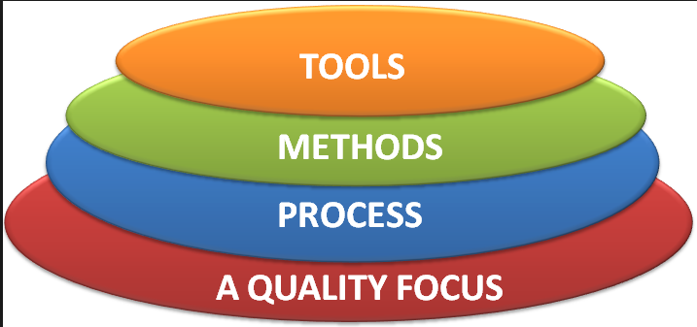
RPL ; FK, PROSES, METODE, PIRANTI
Laapisan Rekayassa perangkat lunak

Slide 8
RPL ; Fokus Kualitas
Pada saat kita membangun sebuah aplikasi, Fokus pertama kali yang dibuat adalah Kita akan membangun kualitas yang seperti apa, siapa sasaran kita, aplikasi yang dibangun siapa pengguna dan lai-lain, Oleh karena itu FOKUS KUALITAS ini Enginner akan mengetahui level sebuah aplikasi yang dibangun

Slide 9
RPL ; Proses
proses pengembangan perangkat lunak yang merupakan perekat bagi lapisan-lapisan teknologi yang lain, serta yang memungkinkan pengembangan perangkat lunak yang rasional dan tepat.
Lapisan proses mendefinisikan kerangka kerja untuk sekumpulan proses pokok (KPA –Key Process Area)

Slide 10
RPL ; Metode
Lapisan Metode memberikan cara teknis dalam membangun perangkat lunak pada kegiatan penetapan kebutuhan, analisis, perancangan, pembangunan program, pengujian

Slide 11
RPL ; Piranti
Lapisan yang mendefinisikan alat Bantu yang digunakan untuk mendukung pelaksanaan proses dan metode.

Slide 12
RPL ; Piranti
Lapisan yang mendefinisikan alat Bantu yang digunakan untuk mendukung pelaksanaan proses dan metode.

Slide 13
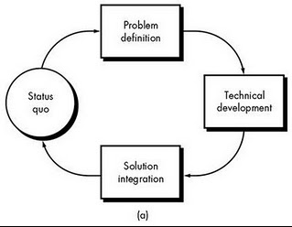
Paradigma Pengembangan PL
Iterasi Proses Pemencahan Masalah

Slide 14
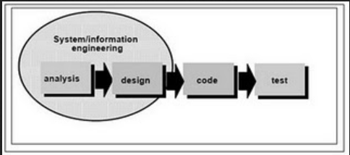
Paradigma Pengembangan PL
Linear Sequential Model / Waterfall
Waterfall Model (R. Pressman)

Slide 15
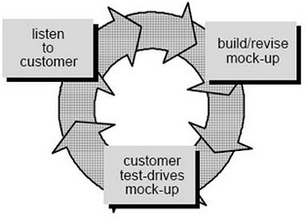
Paradigma Pengembangan PL
Linear Sequential Model / Waterfall
Prototype Model (R. Pressman)

Slide 16
Paradigma Pengembangan PL
Incremental Model
Spiral Model
RAD(Rapid Aplication Development)
RUP(Rational Unifed Process)

Slide 17
~ TERIMA KASIH ~

